Slide 1

Регистрация на Едином портале государственных и муниципальных услуг
Межпоселенческая центральная библиотека Томского района
2016

Slide 2
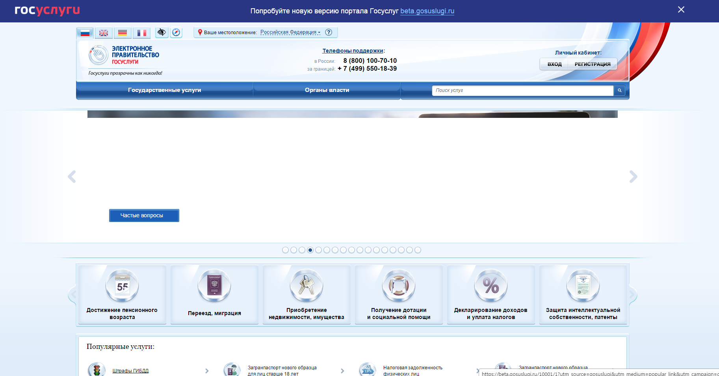
Начало регистрации
1. Зайти на сайт http://www.gosuslugi.ru/

Slide 3
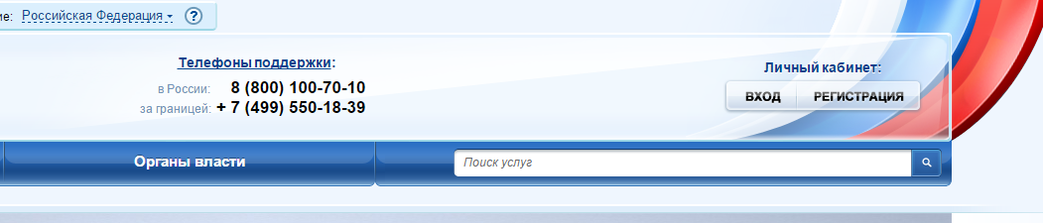

2. Выбрать «Регистрация»

Slide 4
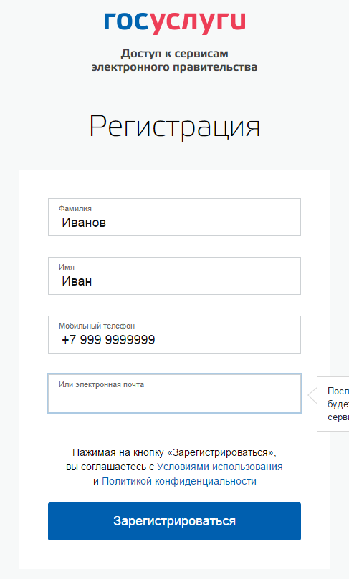

3. Ввести данные (Фамилия, Имя, Мобильный телефон или Электронная почта).
После нажать «Зарегистрироваться»

Slide 5
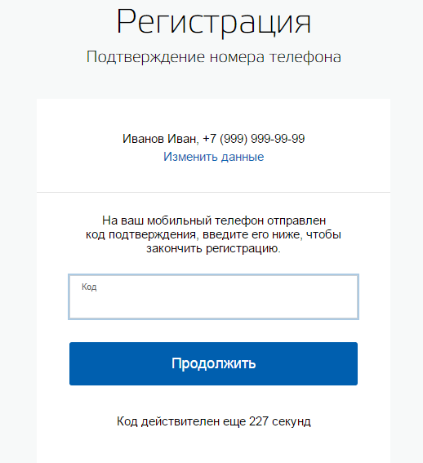
4. Подтвердить номер мобильного телефона. Необходимо ввести код активации, полученный в SMS-сообщении или в письме по Электронной почте. Нажать «Продолжить»

Slide 6

5. Задать пароль.
Нажать «Сохранить»

Slide 7

6. Нажать «Войти и заполнить личные данные»

Slide 8

7. Для доступа необходимо пройти авторизацию.
Введите данные (Телефон и Пароль).
Нажать «Войти»

Slide 9
8. Пройти процедуру проверки личных данных

Slide 10
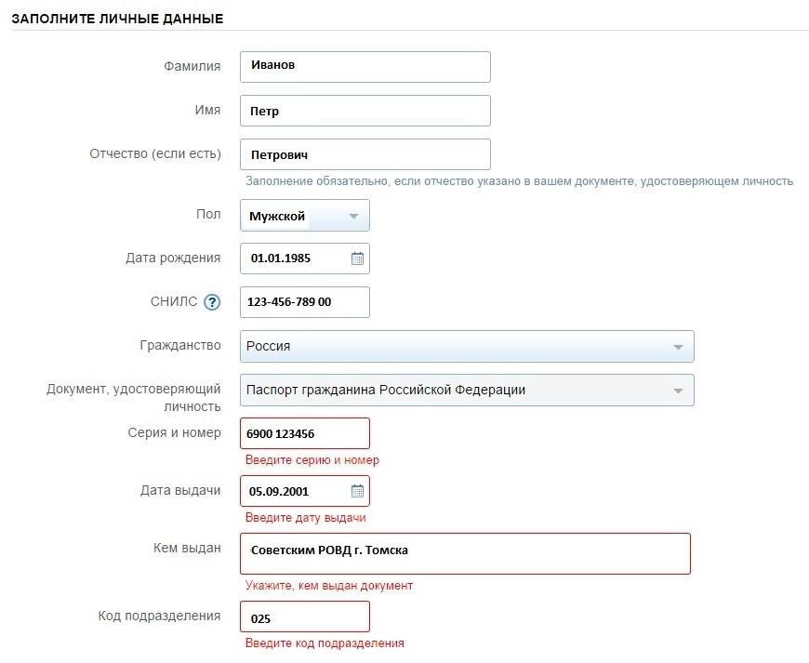
9. Заполнить личные данные.
Нажать «Продолжить»

Slide 11
10. Автоматическая проверка личных данных занимает от нескольких минут до 5 суток. Если вы не хотите ждать, то можете закрыть страницу, проверка при этом будет продолжаться. О завершении проверки Вы будете уведомлены с помощью SMS-сообщения или по Электронной почте.
Нажать «Перейти к подтверждению личности.»

Slide 13
11. Выбрать доступный способ подтверждения для получения кода подтверждения личности.
Например, получить код подтверждения заказным письмом через «Почту России».

Slide 14
12. Указать почтовый адрес для доставки письма.
Нажать «Доставить».

Slide 15

13. После получения кода подтверждения личности ввести код и нажать «Проверить».

Slide 16
Регистрация на Едином портале государственных и муниципальных услуг завершена.

